Slide 1
仮定法（if）

Slide 2
事実と異なる想像

Slide 3

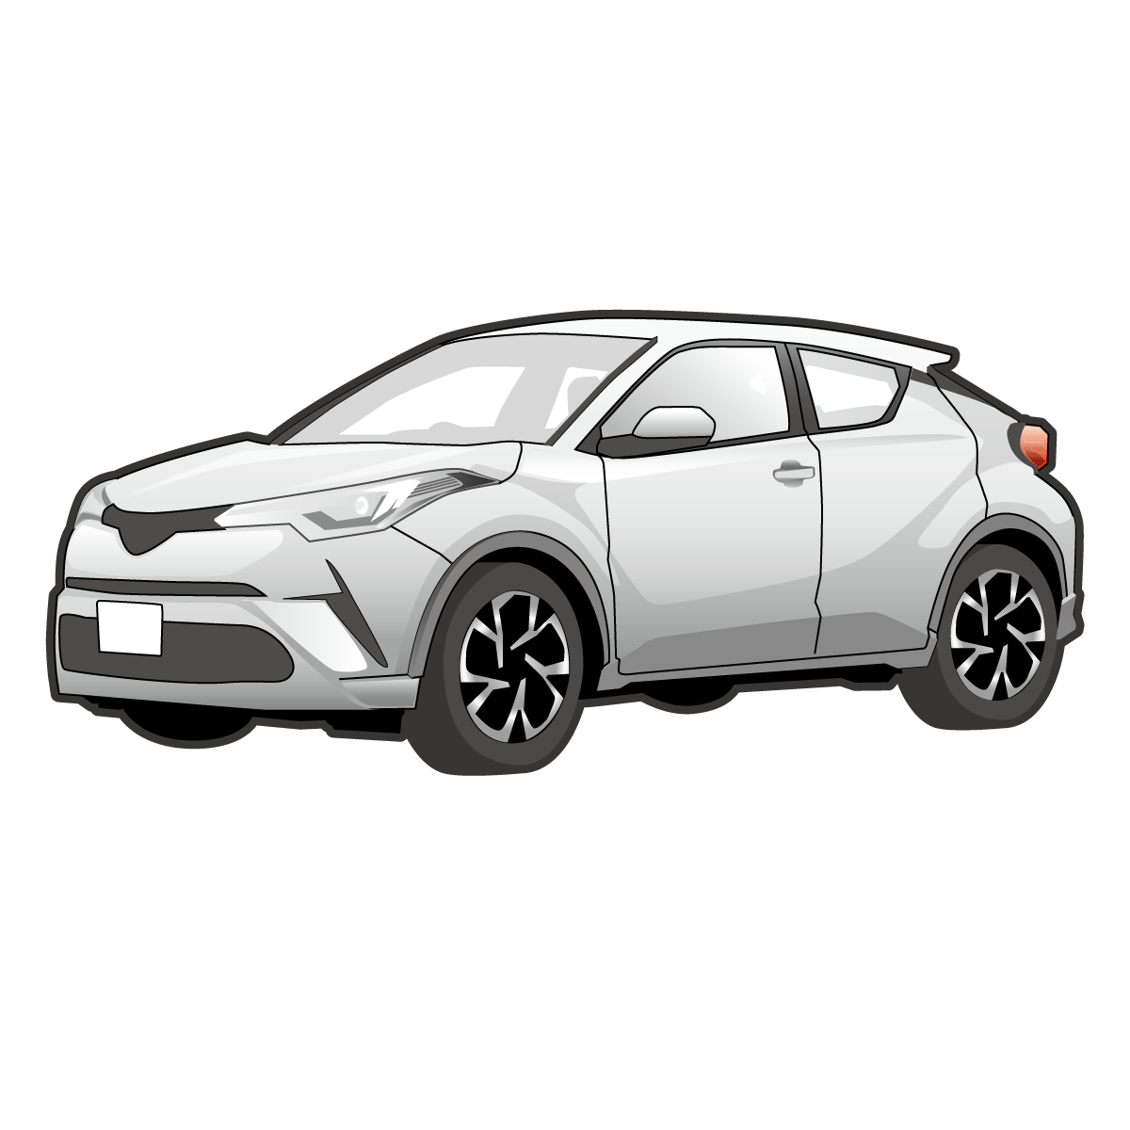
×
I want to buy a car,
but I don’t have a lot of money.

Slide 4

If I had a lot of money,
I would buy a car.

Slide 5
仮定法過去
If I had a lot of money,
I would buy a car.
If I were rich,
I could buy a car.
Point
①現実の事実とことなり、今後も起こる可能性が低い仮定（もし
～だとすれば）の話をするときには、仮定法を使います。
②仮定法は仮定の条件のif節と帰結推量（こうなるだろう）の部
分で表現します。
③現在のことを仮定する場合は、過去形を使います（時制を１つ
前にします）。be動詞は特別に主語に関係なく全てwereにな
りますが、最近では、主語によってwasを使う場合もあります。
④帰結推量の部分では、would, couldなどを使います。

Slide 6
事実と異なる想像

Slide 7

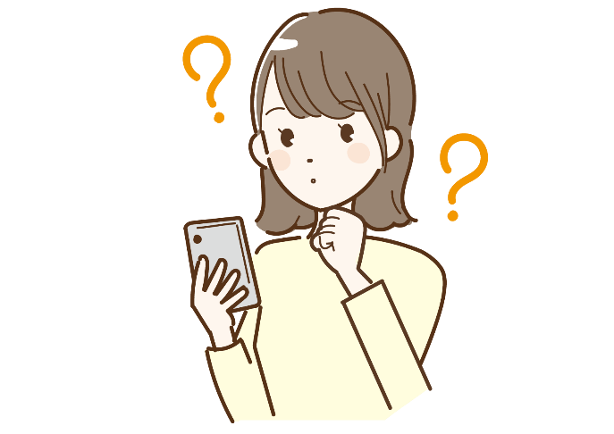
I don’t know
his phone number.
If I ( knew ) his phone number,
knew
I would call him.

Slide 8
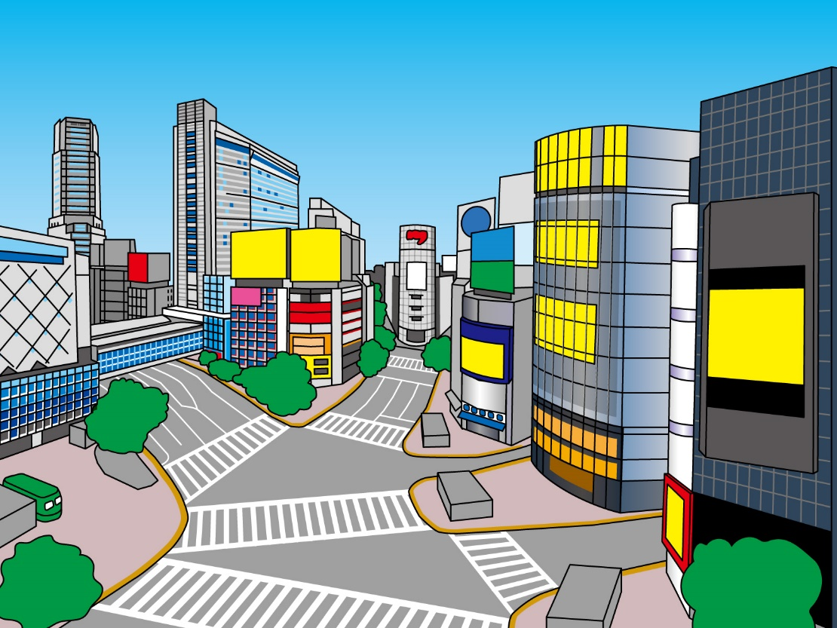


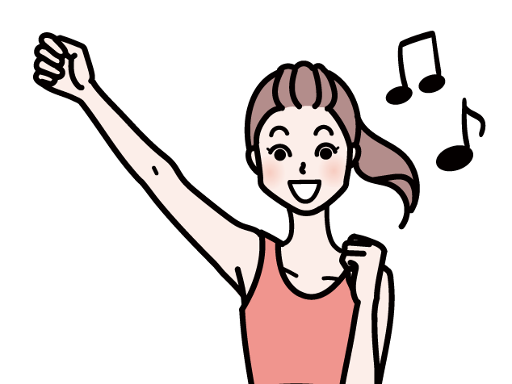
I live in Tokyo now.
I am not happy.
( If ) I ( lived ) in the countryside,
If
lived
I ( would ) be happy.
would

Slide 9


I can’t sing well.
It is not fun.
could
it ( would ) be fun.
would
( If ) I ( could ) sing well,
If

Slide 10


I don’t like English.
I can’t study harder.
liked
( If ) I ( liked ) English,
If
I ( could )( study ) harder.
could
study

Slide 11


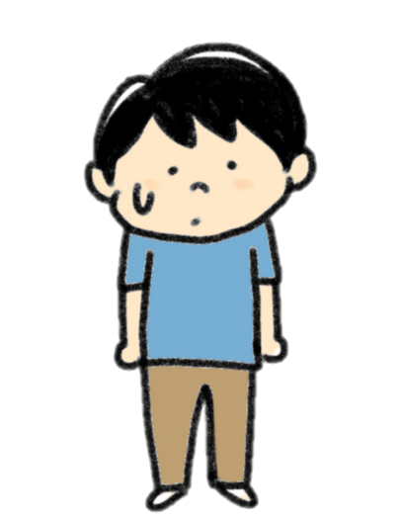

I am short.
I can’t play basketball well.
s
( If ) I ( liked ) taller,
If
were
play
I ( could )( study ) basketball better.
could

Slide 12


I am not a bird.
I can’t fly freely in the sky.
were
( If ) I ( were ) a bird,
If
I ( could )( fly ) freely in the sky.
could
fly

Slide 13
仮定法過去
If I had a lot of money,
I would buy a car.
If I were rich,
I could buy a car.
Point
①現実の事実とことなり、今後も起こる可能性が低い仮定（もし
～だとすれば）の話をするときには、仮定法を使います。
②仮定法は仮定の条件のif節と帰結推量（こうなるだろう）の部
分で表現します。
③現在のことを仮定する場合は、過去形を使います（時制を１つ
前にします）。be動詞は特別に主語に関係なく全てwereにな
りますが、最近では、主語によってwasを使う場合もあります。
④帰結推量の部分では、would, couldなどを使います。

Slide 14
仮定法（if）

